Slide 1

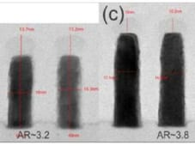
SF2X KVED RDMWS.69 ET results
●
M0 AMI CD
WAFER | MEAN (nm) | 3σ (nm) | RANGE (nm) | Δ vs TARGET
W09(POR) | 9.86 | 0.51 | 1.56 | -0.04
W04 | 10.07 | 0.61 | 2.01 | +0.17
W11 | 9.99 | 0.61 | 1.81 | +0.09
W07 | 10.08 | 0.67 | 2.01 | +0.18
W18 | 10.18 | 0.74 | 2.22 | +0.28
POOLED | 10.04 | 0.68 | 2.22 | +0.14
Ru fill TEM / Ru HAR line TEM
●
평가목적 ; M0 RSBM oxide HM 적용 평가
●
평가결과 ;
POR 대비 Split B(SiN HM 20 nm) 진행 시 AMI CD 0.3 nm 상향
- Split A(OxHM) AMI CD Δ+0.16 nm
Line Rs median POR 대비 -2.3% 감소
ET 결과 MinA/VMA/CMA POR 대비 동등수준 / VCHN 소폭 열화 / CMBSRP 5.6%p 열화
HM selectivity 저하로 top CD 확장, line-to-line short 추정
TEM 상 HM 잔존 POR 9 nm / split 3 nm
- Split A(OxHM) 는 VCHN/MinA/VMA POR 대비 동등수준 / CMBSRP 3.3%p 열화
Split A 조건 3 lot 재현성 확인 뒤 호환 가능 판단됨 (M0 DC 기준)

Slide 2
M0 RSBM split condition
Split | WF# | 조건 | 비고
POR | W09 | SiN HM 30 nm | Reference
A | W04, W11 | oxide HM | 후보 조건
B | W07, W18 | SiN HM 20 nm | —
●
Note
AMI 측정: CD-SEM 49 pt / WF
M0 이전·이후 공정은 전 WF POR 동일 진행
ET: 49 die / WF, Kelvin chain 1k via 포함
동일 lot 분할 진행, 동일 chamber 사용

Slide 3
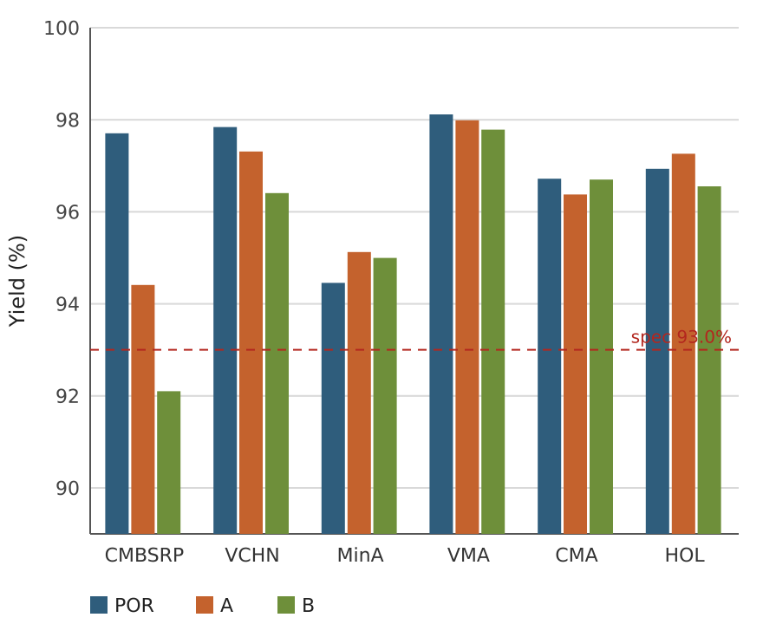
ET results & group 평균 yield
WF / ITEM | CMBSRP | VCHN | MinA | VMA | CMA | HOL
W09(POR) | 97.7 | 97.8 | 94.5 | 98.1 | 96.7 | 96.9
W04 | 95.1 | 97.4 | 96.3 | 97.8 | 95.6 | 97.3
W11 | 93.7 | 97.2 | 93.9 | 98.2 | 97.1 | 97.2
W07 | 93.5 | 96.5 | 94.7 | 97.7 | 97.6 | 96.6
W18 | 90.7 | 96.3 | 95.3 | 97.9 | 95.8 | 96.5
Split A: VCHN/MinA/VMA POR 대비 동등수준 / CMBSRP 3.3%p 열화
Split B: MinA/VMA/CMA POR 대비 동등수준 / VCHN 소폭 열화 / CMBSRP 5.6%p 열화
CMBSRP: POR 97.7% → B 92.1%

Slide 4
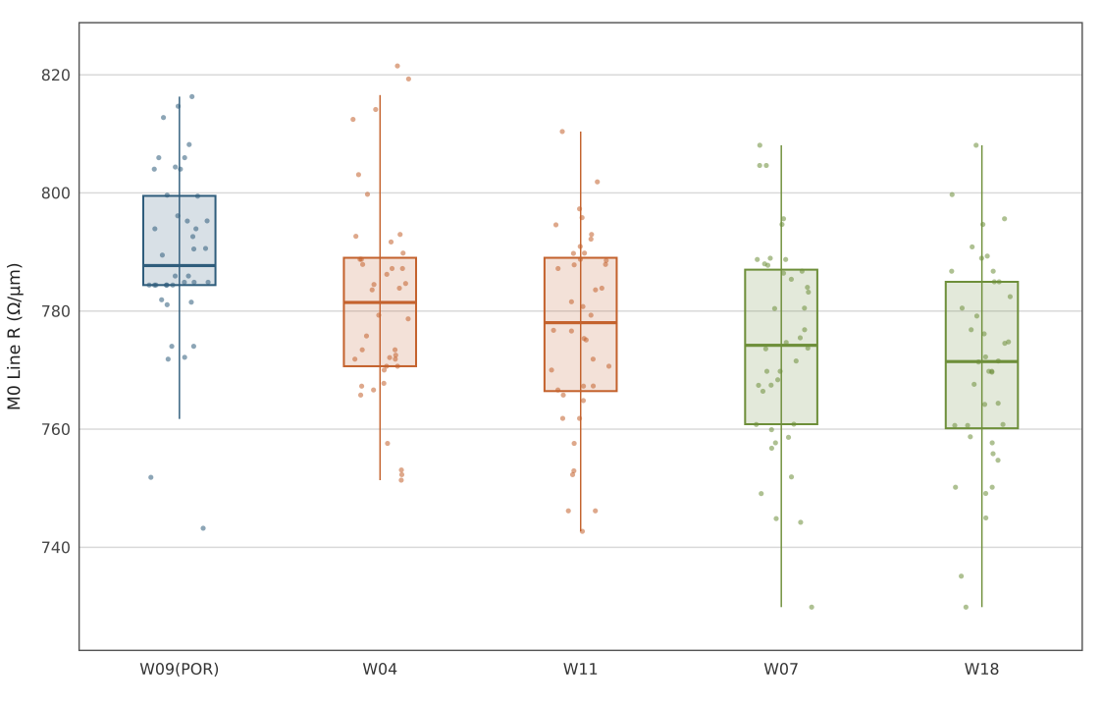
M0 Line Rs by wafer
POR median 790.6 (+0.0%)
Split A median 779.8 (-1.4%)
Split B median 772.3 (-2.3%)
wafer 간 편차 대비 split 간 차이 유의

